Slide 1

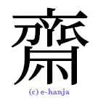
49재(齋)

Slide 2
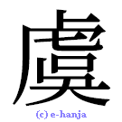

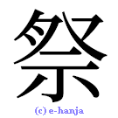

삼우제 (三虞祭)

Slide 3
토사곽란 (吐瀉癨亂)

